Slide 1



by Christian Seifert, Daniel Spaniol, Jeannine Westerkamp, Jonas Häßel, Sascha Auer

Slide 2

Wichtigste Zahlen
Budgetierung
Beginn: 31.500€
Ende: 31.500€
Folgekosten
Keine
Bearbeitungszeit
Startdatum: 11.04.2016
Enddatum: 22.06.2016
by Christian Seifert, Daniel Spaniol, Jeannine Westerkamp, Jonas Häßel, Sascha Auer

Slide 3


Das Spiel

Slide 4
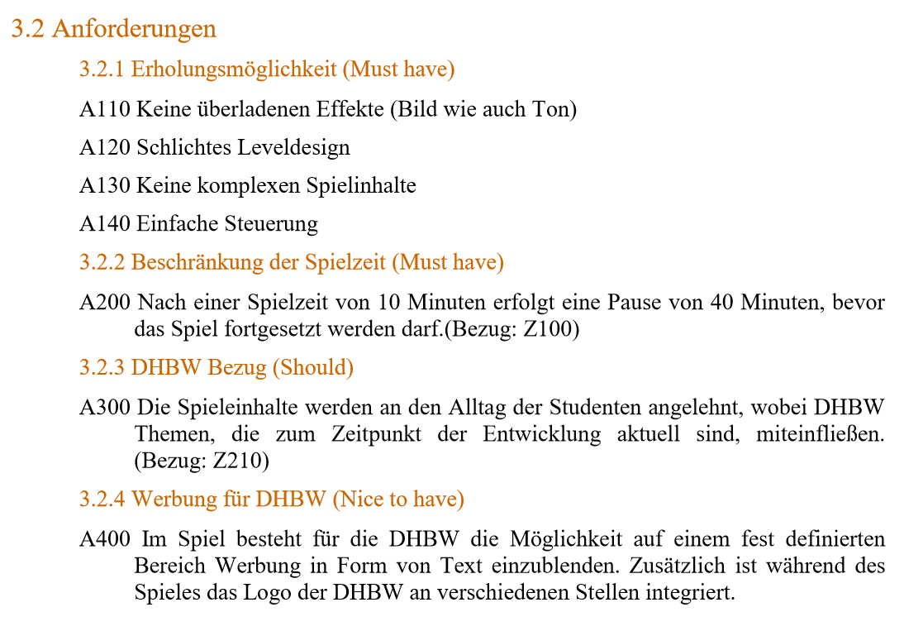
Anforderungen
✔
✔
✔
✔

Slide 5
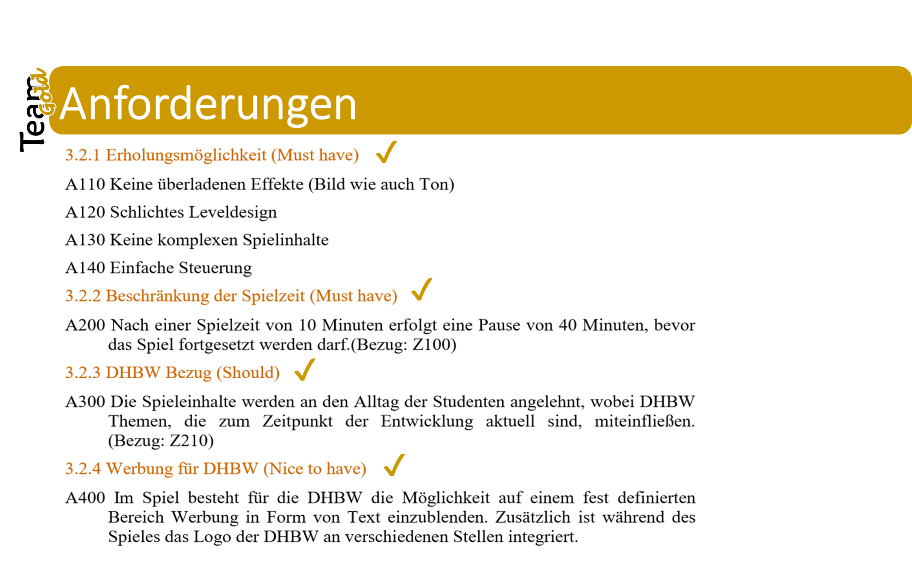
Vielen Dank
für Ihr Vertrauen!

